Slide 1
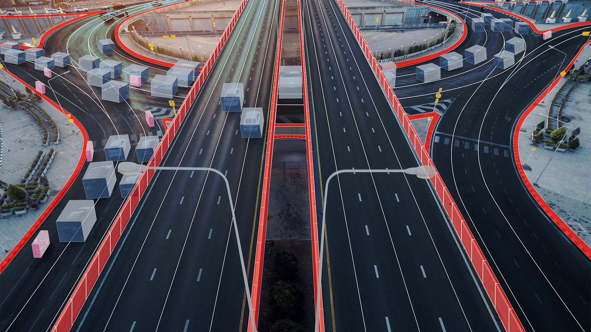
NWB gebruik door TomTom
Regional Sourcing Operations Noordwest Europa
Eindhoven
11 April 2022
When you remove the image, the placeholder for the image will move to the topview, hiding everything else on the slide. Just swap/import the new image. When you are done, right click the new image, hover over Send to back in the menu and then click on Send to back.

Slide 2
Gebruik NWB
Als LEADS voor nieuwe weggeometrie. Automatische implementatie te lastig vanwege inconsistentie van NWB data en vanwegen conflicten vs onze specificaties (hoe neem je kruispunten, dubbelbaans, afslagstroken etc op).
Snelheid-updates. In combinatie met andere bronnen. NWB niet volledig en correct genoeg om snelheden ‘blind’ over te nemen
Straatnamen updates. Vooral waar geen adrespunten (BAG) aanwezig zijn om straatnaam van te herleiden
Notes:
If you need to change the characteristics of a shape, just double click the border after selecting it. A menu will pop up to the right of the program with all kinds of settings for you to play with. Have fun!

Slide 3
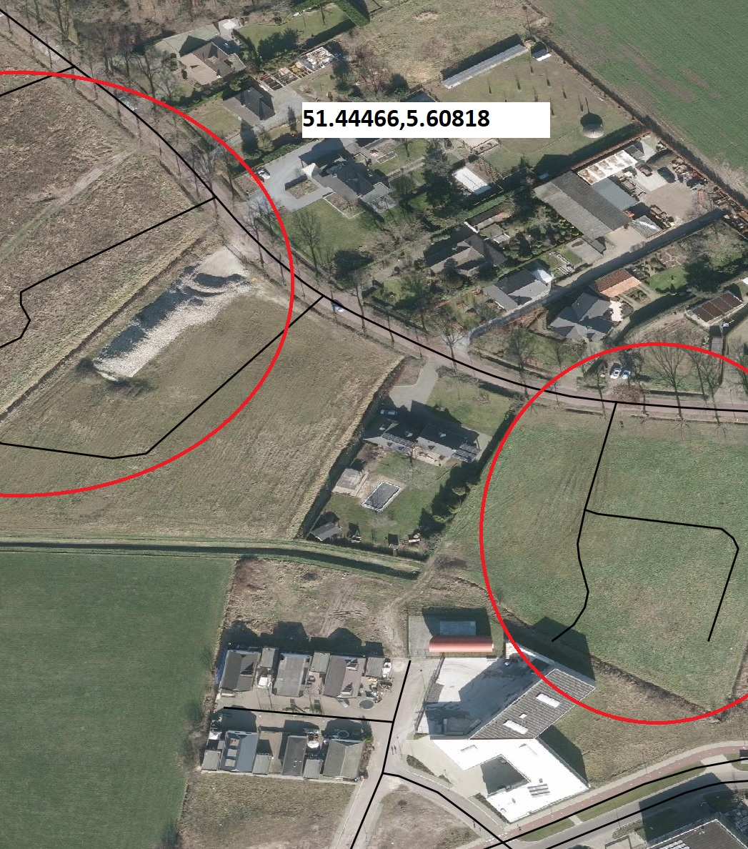
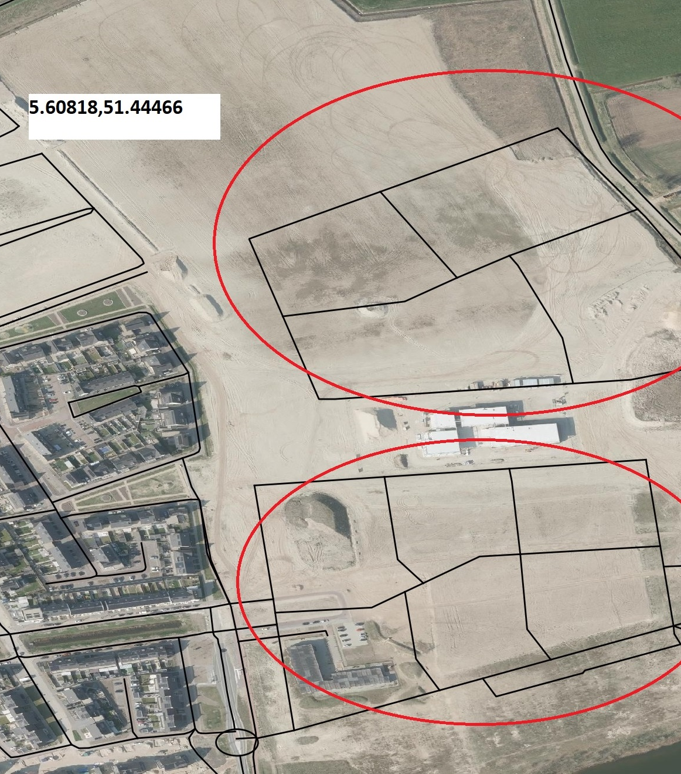
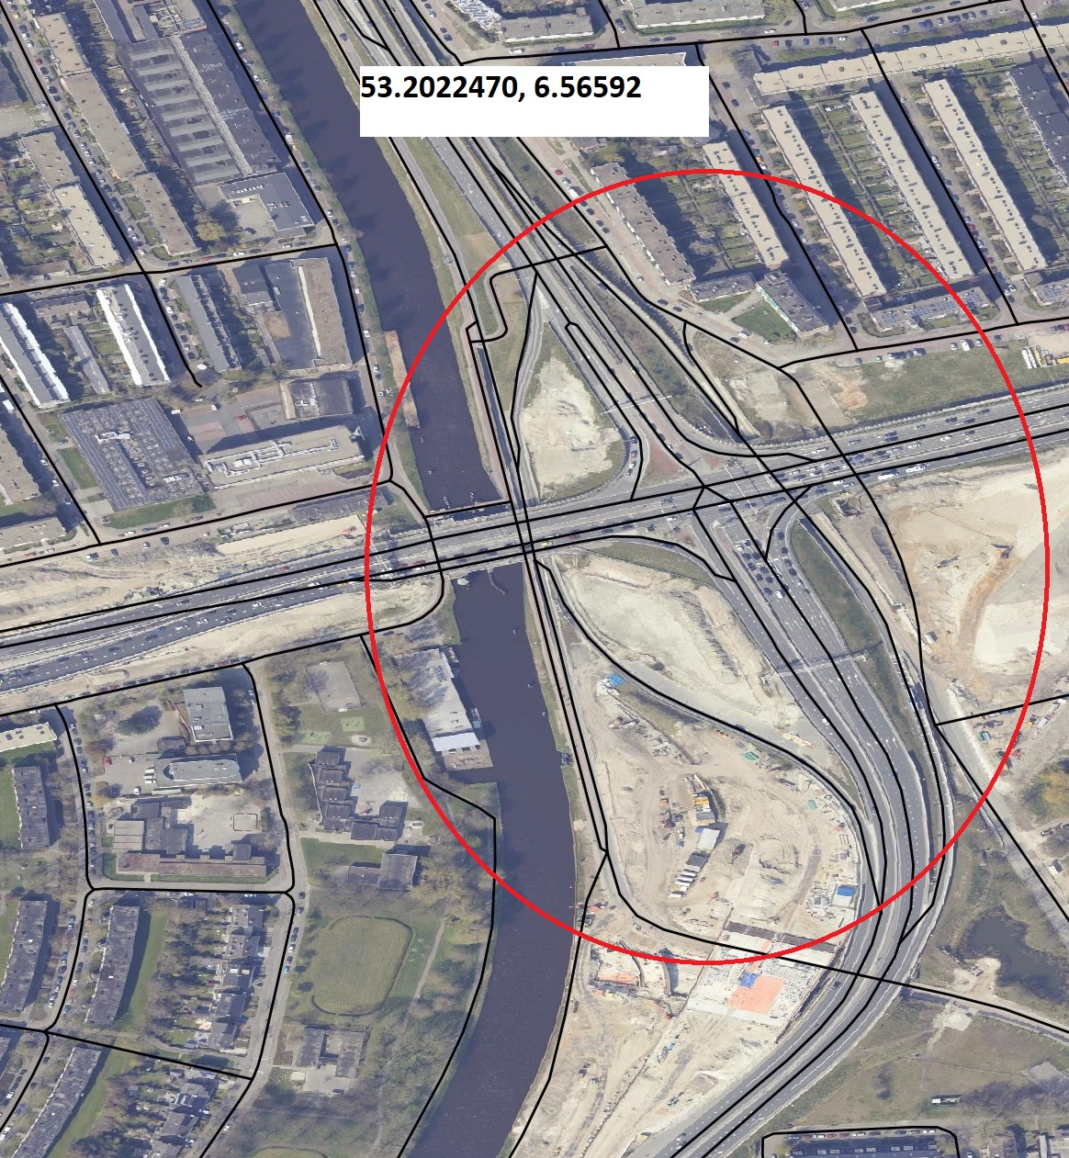
Geometrie niet altijd up-to-date
Toekomstige of verouderde weggeometrie

Slide 4
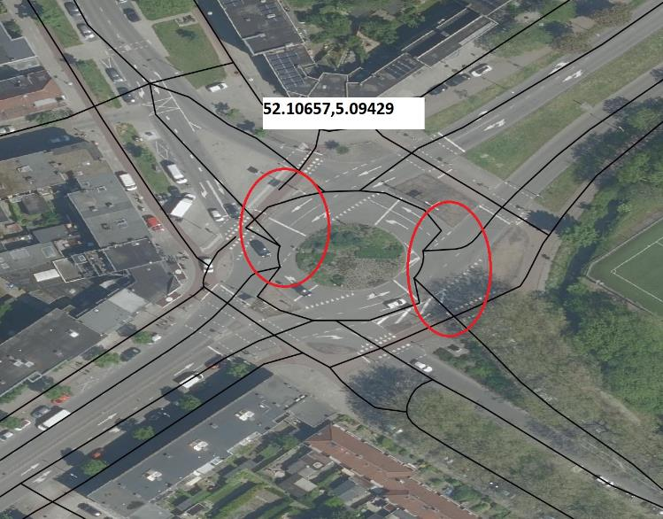
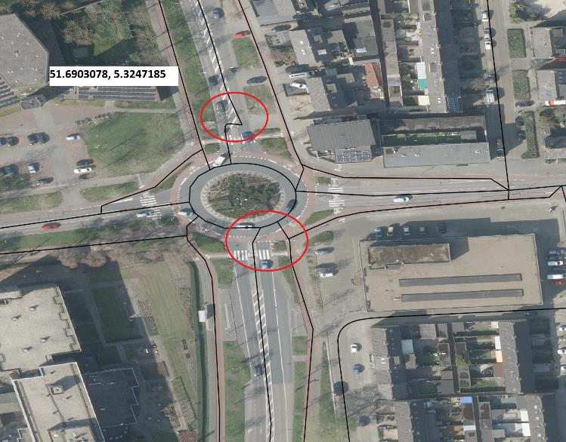
Lijnen soms ‘rommelig’ of incorrect (1)

Slide 5
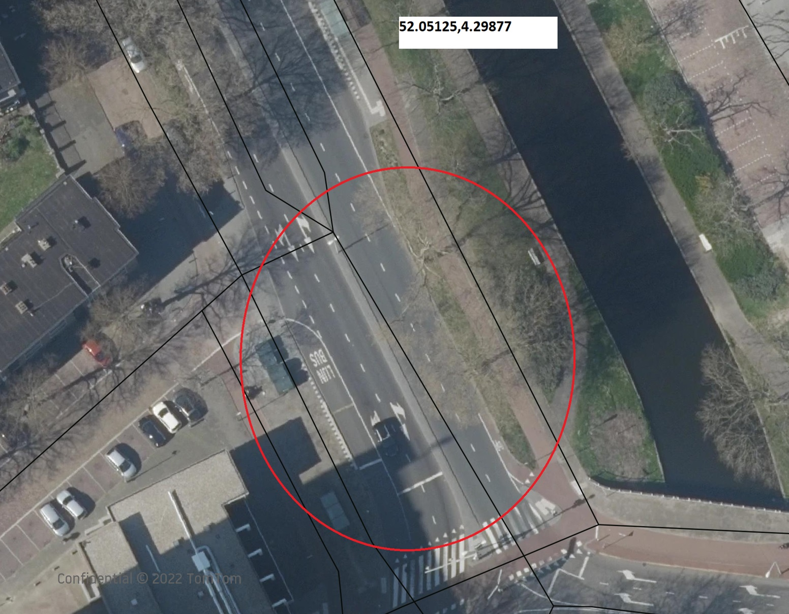
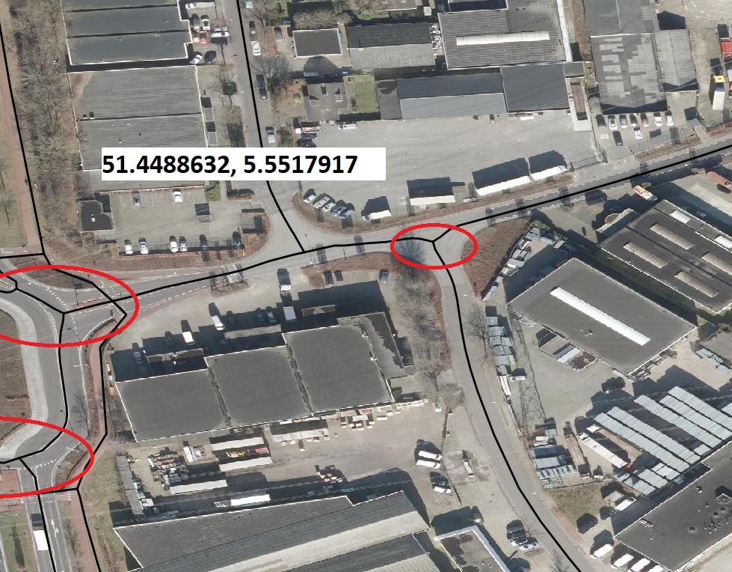
Lijnen soms ‘rommelig’ of incorrect (2)

Slide 6
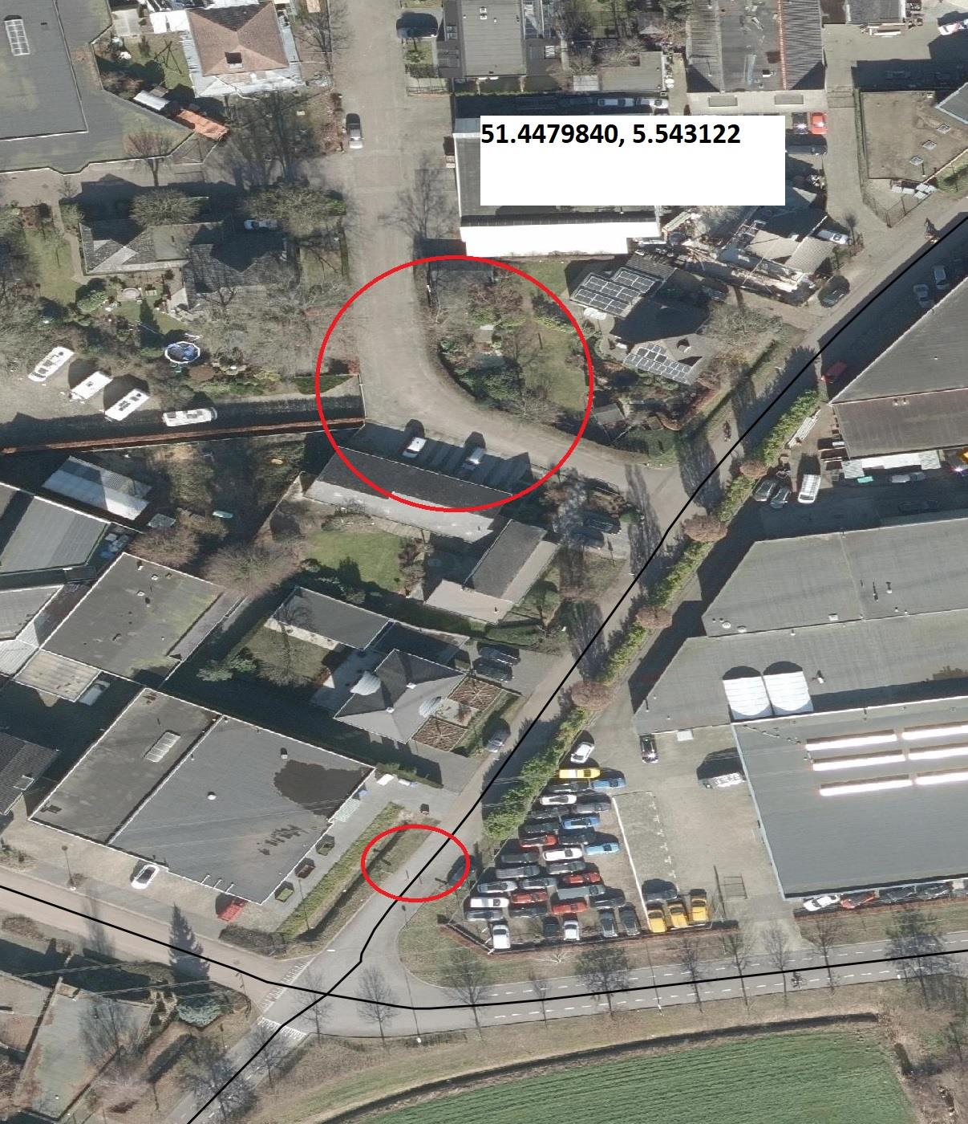
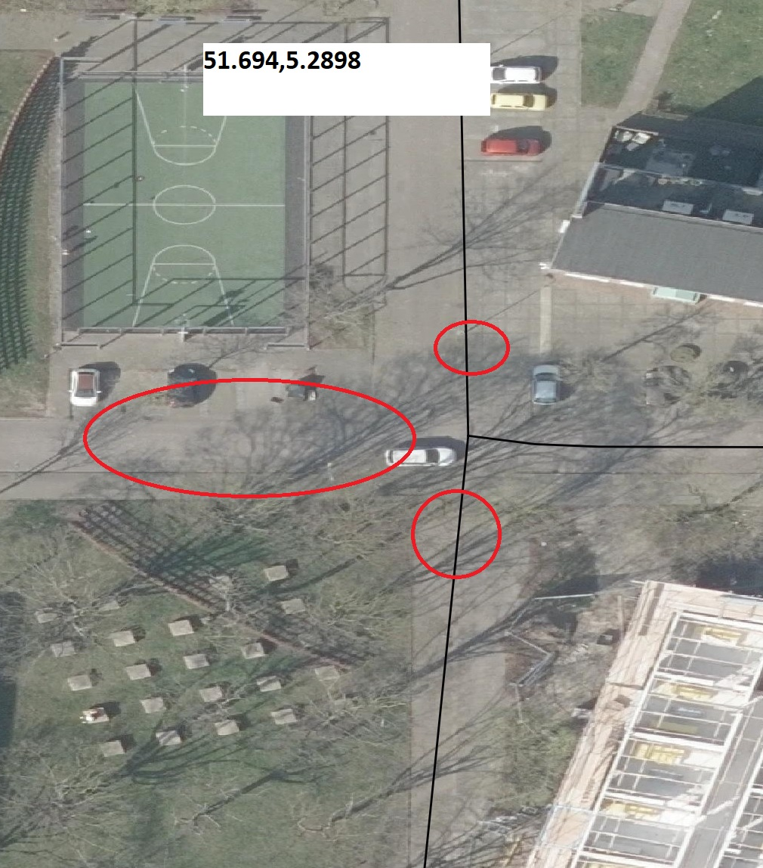
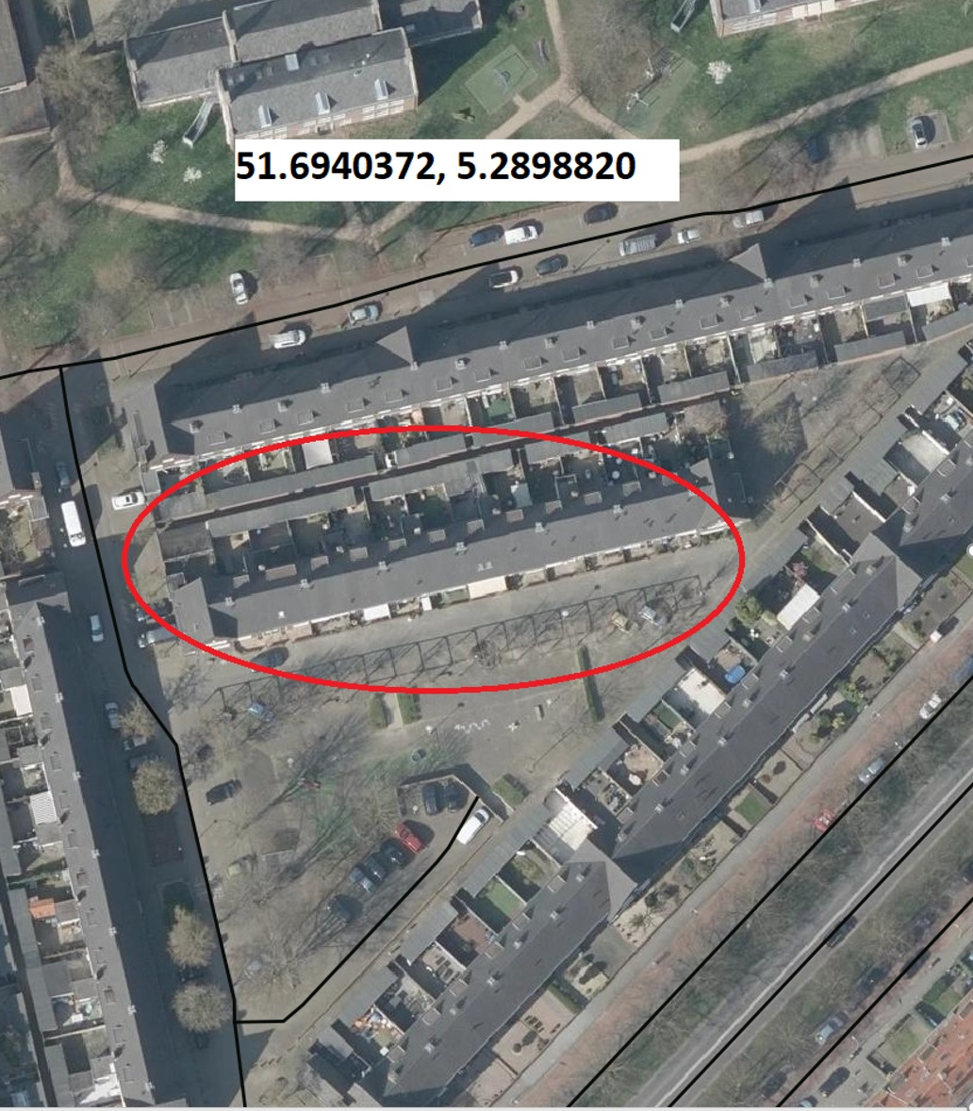
Missende geometrie en missende BP (paaltjes, hekken, etc)

Slide 7
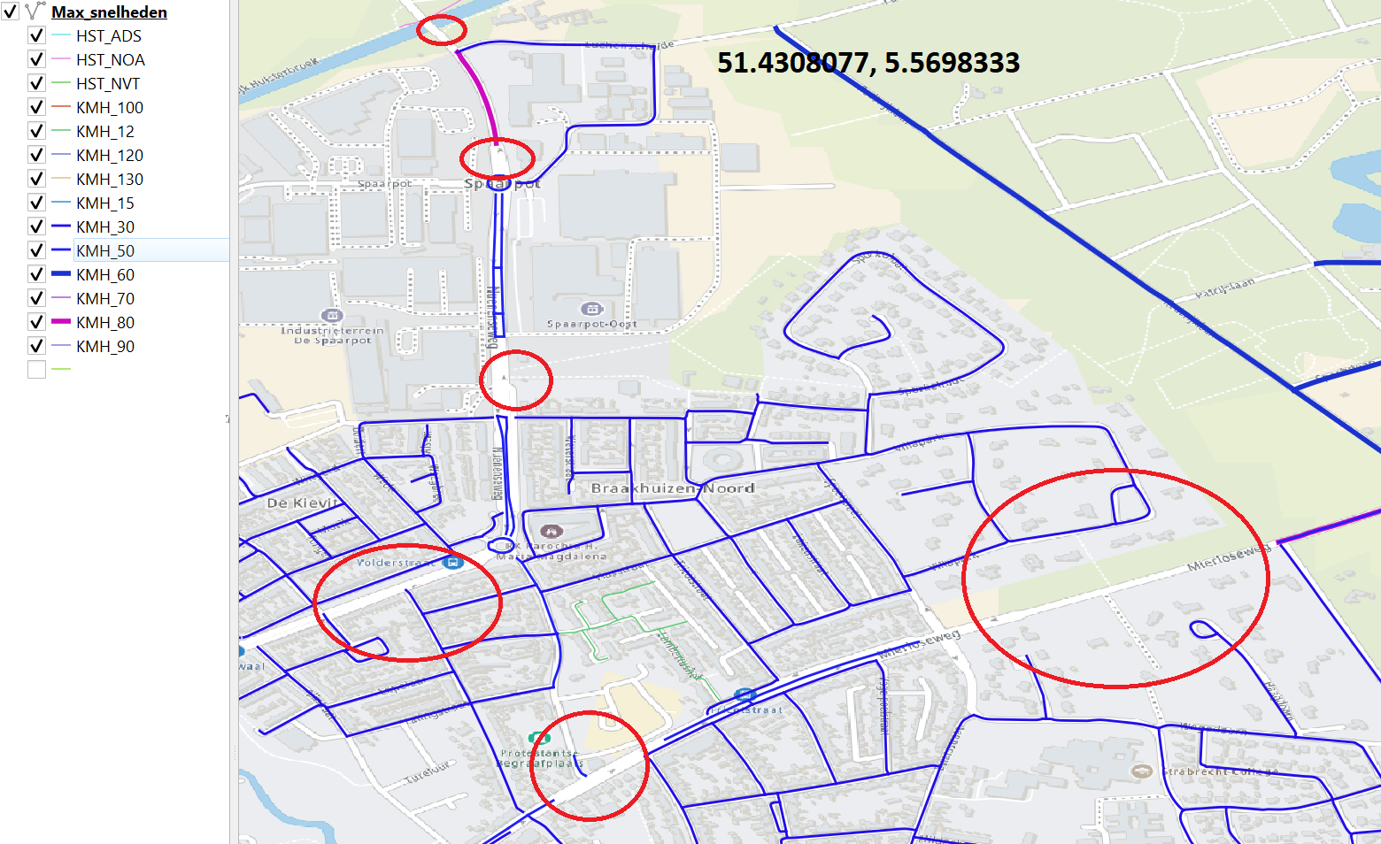
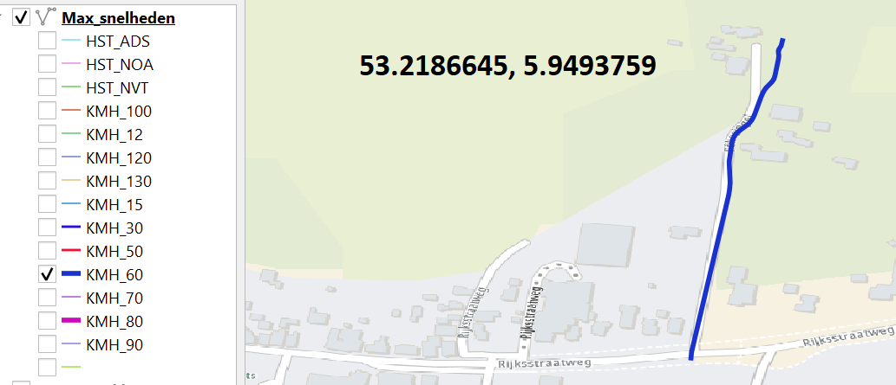
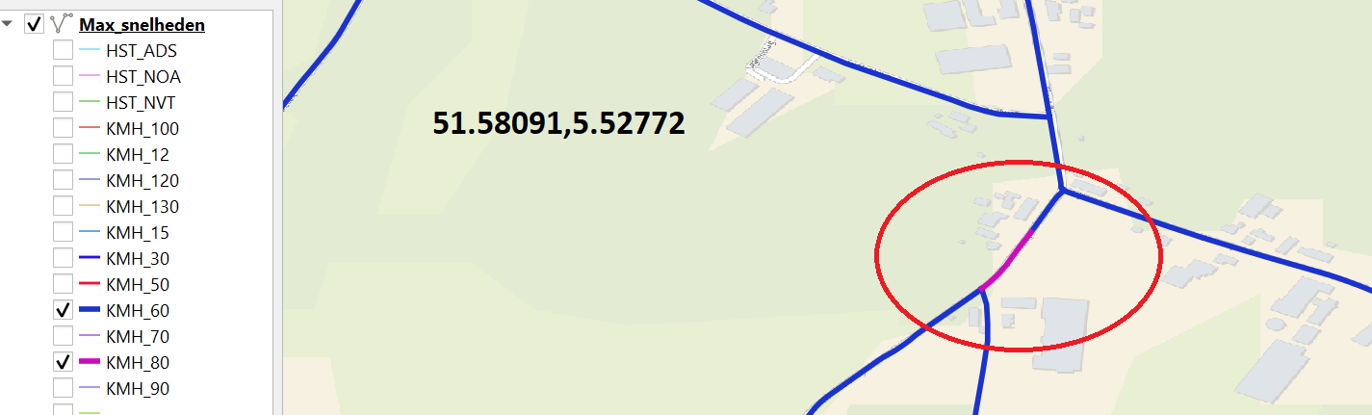
WKD Snelheden niet altijd volledig en correct

Slide 8

Bedankt, zijn er nog vragen?
Bert van den Munckhof

